Slide 1
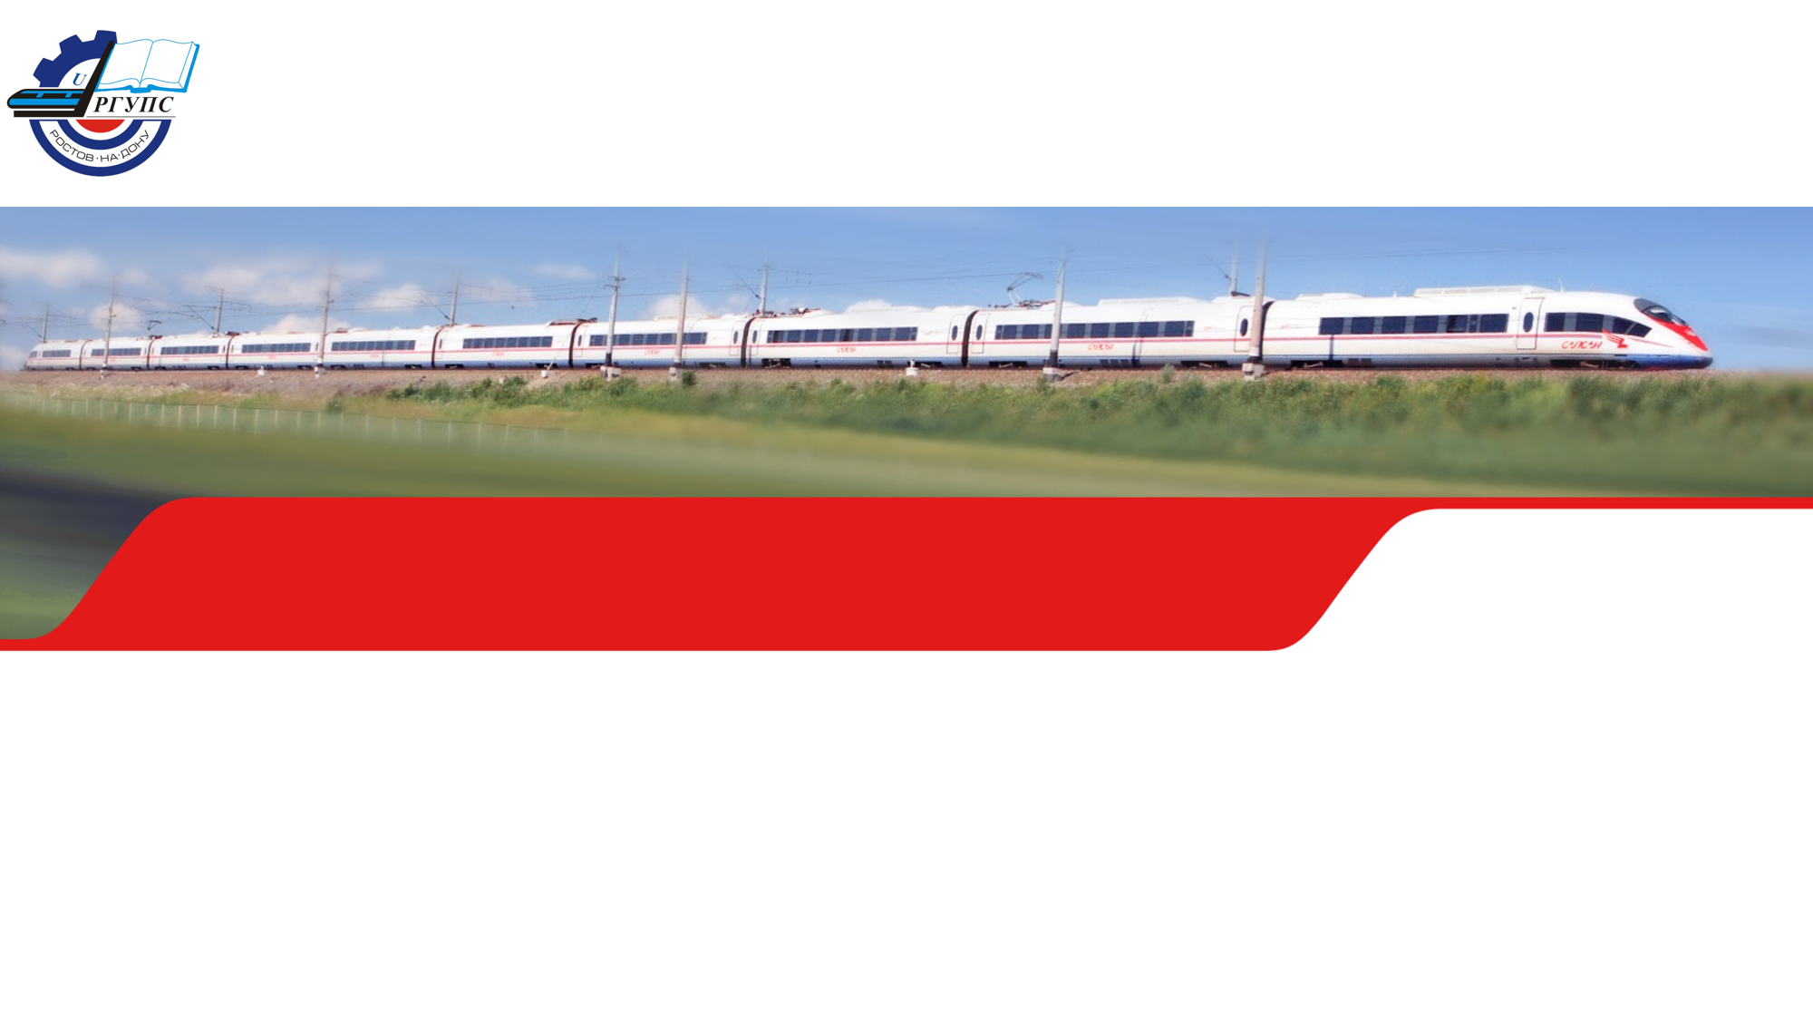
Общий курс железных дорог
Ростовский государственный университет путей сообщения
Кафедра «Станция и грузовая работа»
Раздел 8 «Организация перевозок и график движения поездов»
Лекция 8.2 Организация перевозок и график движения поездов.
Автор: к.т.н., доцент Репешко Н.А.

Slide 2
Содержание темы
Раздел 1 Общие сведения о железнодорожном транспорте.
Структура управления железнодорожным транспортом.
Раздел 2 Стрелочные переводы и стрелочные улицы, их назначение и устройство
Раздел 3 Локомотивы и локомотивное хозяйство
Раздел 4 Вагоны и вагонное хозяйство
Раздел 5 Раздельные пункты. Понятие о железнодорожных узлах.
Раздел 6 Автоматика и телемеханика и связь на железнодорожном транспорте
Раздел 7 Габариты приближения строений на железнодорожном транспорте.
Искусственные сооружения.
Раздел 8 Электроснабжение железных дорог. Организация перевозок и график движения поездов. Материально-техническое снабжение железных дорог.
Лекция 8.1. Электроснабжение железных дорог.
Лекция 8.2 Организация перевозок и график движения поездов
Лекция 8.3 Материально-техническое снабжение железных дорог.

Slide 3
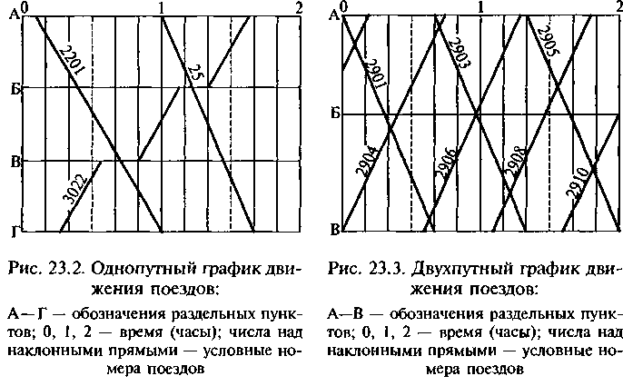
Организация перевозок и график движения поездов
Вся деятельность железных дорог подчинена единой цели — выполнению плана перевозок, в соответствии с которым определяются потребность в подвижном составе и затратах на развитие и содержание железнодорожного транспорта. Перевозочный процесс включает в себя операции по перевозке и обслуживанию пассажиров, погрузке, выгрузке грузов и подаче для этого вагонов, уборке их и включению в поезда, продвижению по участку и др.

Slide 4
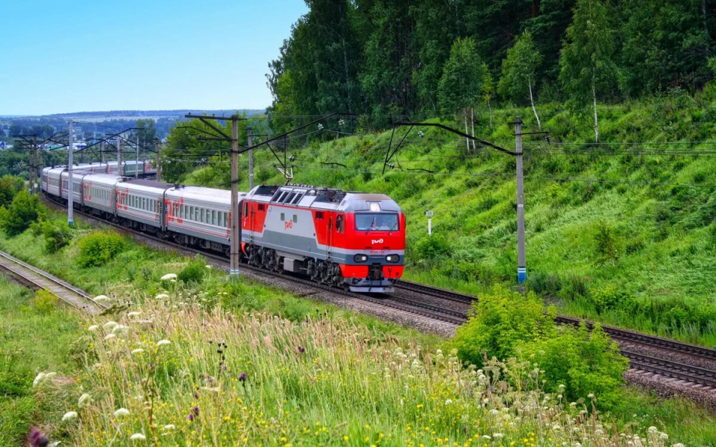
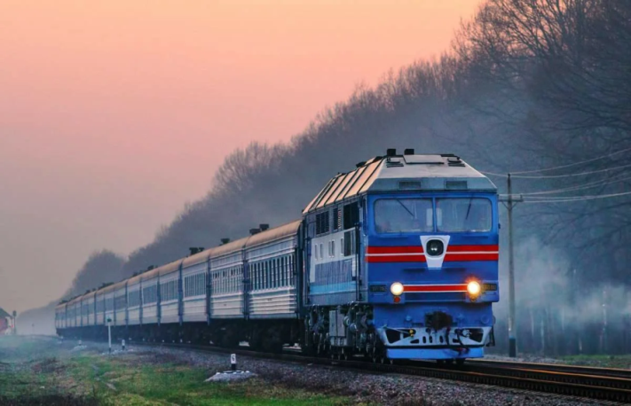
Организация перевозок и график движения поездов
График движения поездов.
График - основа организации движения поездов; он объединяет работу всех подразделений железных дорог и призван:
Удовлетворять потребности в перевозках пассажиров и грузов;
Обеспечивать безопасность движения поездов;
Эффективно использовать пропускную и провозной способности участков и перерабатывающую способность станций;
Рационально использовать подвижной состав;
Соблюдать установленную продолжительность непрерывной работы локомотивных бригад;
Обеспечивать возможность производства работ по текущему содержанию и ремонту пути, сооружений, устройств СЦБ, связи и электроснобжения.
График устанавливает:
Размеры движения пассажирских и грузовых поездов на каждом участке;
Серии локомотивов, которые их обслуживают.
Нормы массы и длины подвижного состава.

Slide 5
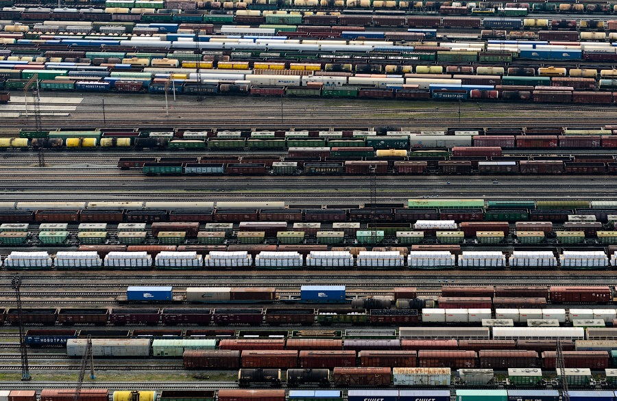
Организация вагонопотоков
Вагоны, отправляемые со станций и следующие по определенным направлениям, образуют вагонные потоки. Рациональная организация этих потоков обеспечивает ускорение оборота вагона, сокращение объема маневровой работы и снижение эксплуатационных расходов.
Организация и продвижение груженых и порожних вагонопотоков в пункты назначения подчинены плану формирования поездов, который устанавливает, какие поезда из вагонов какого назначения и в адрес каких станций формирует каждая участковая, сортировочная, грузовая или другая станция. Таким образом, он определяет станции назначения или расформирования поездов, а также характер и объем работы всех станций. При составлении этого плана стремятся включить как можно больше вагонов в маршруты, чтобы поезда следовали на значительные расстояния без переработки (переформирования) на попутных станциях.

Slide 6
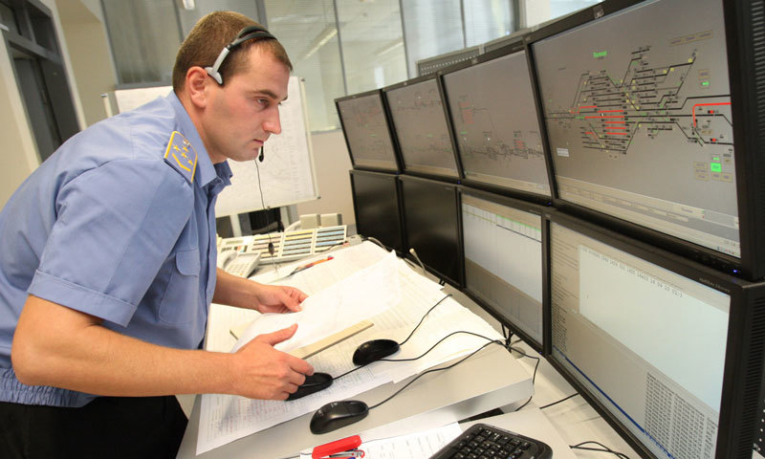
Планирование и организация перевозок и коммерческой работы
Вся деятельность железных дорог подчинена единой цели — выполнению плана перевозок, в соответствии с которым определяются потребность в подвижном составе и затратах на развитие и содержание железнодорожного транспорта. Перевозочный процесс включает в себя операции по перевозке и обслуживанию пассажиров, погрузке, выгрузке грузов и подаче для этого вагонов, уборке их и включению в поезда, продвижению по участку и др.

Slide 7
В основу организации перевозочного процесса входят:
Безусловное обеспечение безопасности движения и сохранности грузов.
Внедрение современных технологий, научная организация труда и управление во всех звеньях.
Высокопроизводительное и экономическое использование технических средств.
Увязка в работе с другими видами транспортами.
Планирование и организация перевозок и коммерческой работы

Slide 8
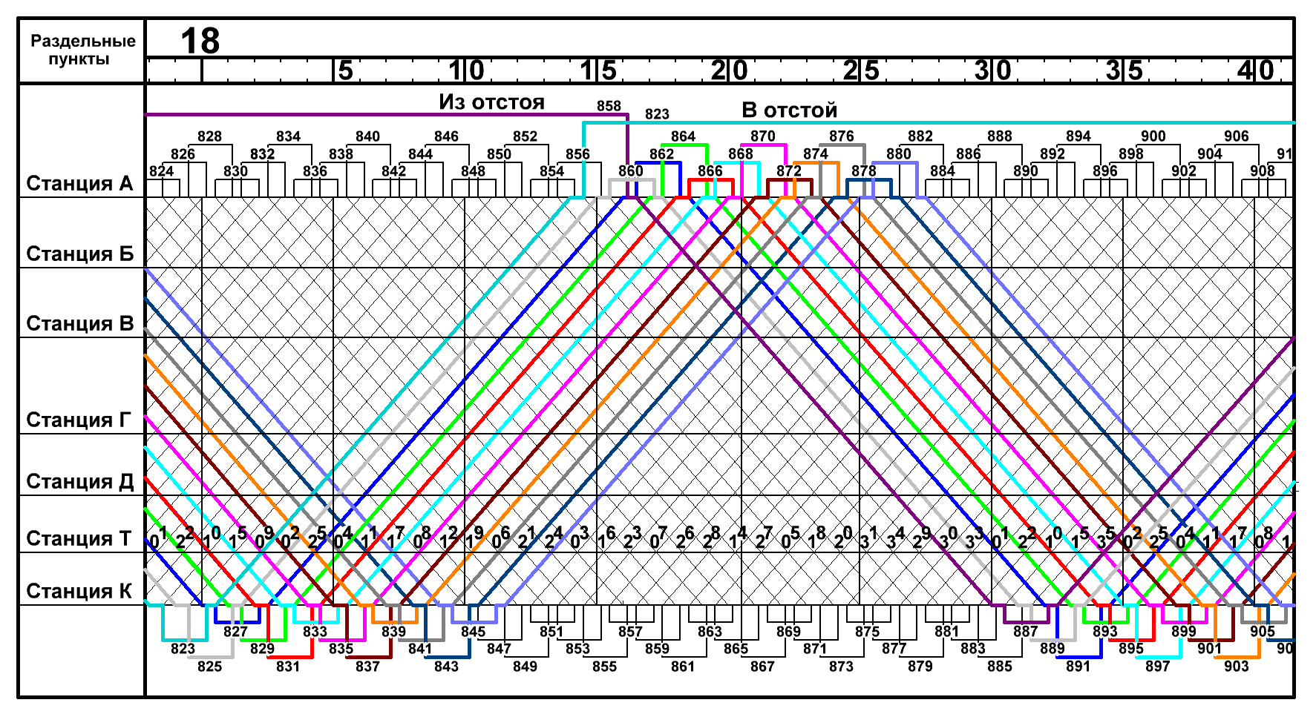
Порядок разработки графика движения поездов
Для составления графика кроме его основных элементов должны быть известны размеры движения пассажирских и грузовых поездов, нормы их массы и длины и другие данные. Ядром графика движения грузовых поездов являются устойчивые вагонопотоки по каждому направлению, рассчитываемые в плане формирования поездов. В целях взаимного согласования графиков движения департаменты дальних пассажирских перевозок и управления перевозками ОАО РЖД передают дорогам схемы движения пассажирских поездов и основные данные о передаче грузовых поездов по пунктам перехода с одной дороги на другую.
При составлении графика прокладывают линии хода пассажирских поездов, стремясь максимально сохранить действующее расписание поездов постоянного обращения. Затем прокладывают линии хода ускоренных грузовых, отправительских и ступенчатых маршрутов постоянного обращения и, наконец, всех остальных поездов.

Slide 9
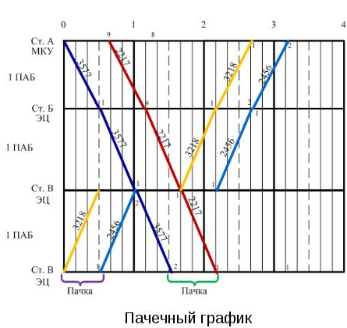
Порядок разработки графика движения поездов
Классификация графиков движения поездов.
Пачечные и пакетные графики применяются в тех случаях, когда по каким-либо причинам возможно использовать линию лишь в известное время суток, а движение неравномерно.
Пачечный график также применяется, когда необходимо в
насыщенном товарными поездами графике, с наименьшим ущербом, положить ряд поездов большой скорости, например , пассажирских, которые иначе, будучи расположены в течение всех суток, могли бы своим движением больше задерживать товарные поезда.
Пачечный график ( при ПАБ) поезда следуют друг за другом, разграничивает движение целый перегон. На перегоне может находиться только один поезд.

Slide 10
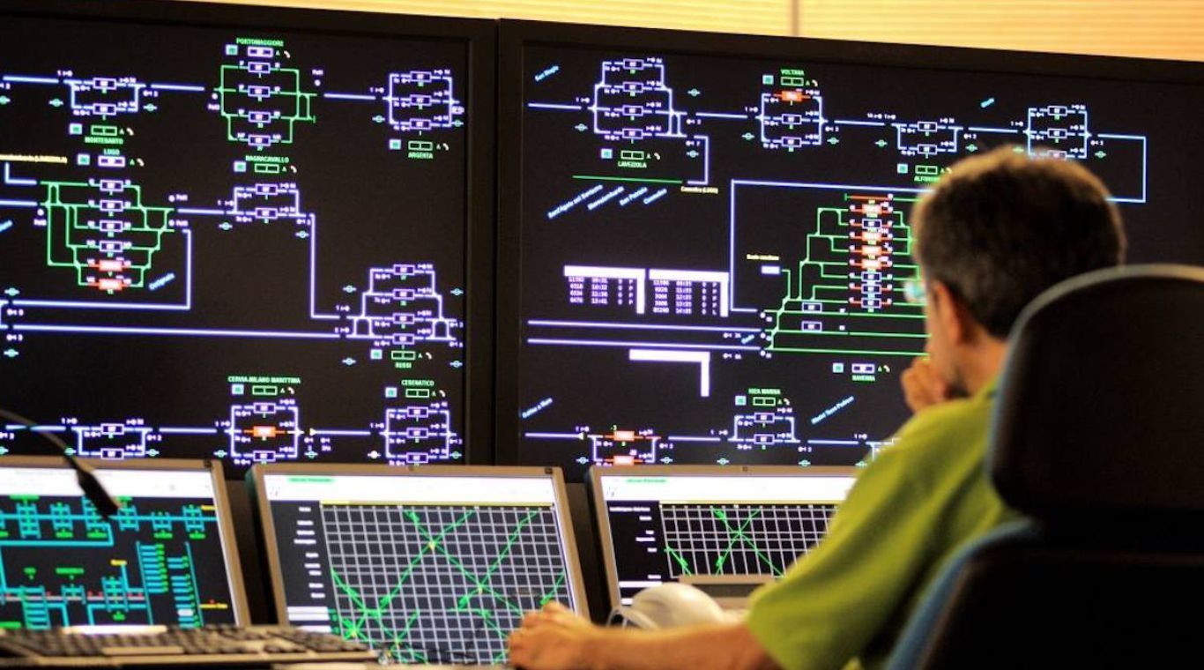
Руководство движением поездов
Система управления движением поездов включает в себя техническое нормирование и оперативное планирование эксплуатационной работы, регулирование перевозок и перевозочных средств, оперативное руководство перевозочным процессом и анализ выполненной работы.
Техническое нормирование заключается в разработке для дорог и отделений технических нормативов эксплуатационной работы: количественных заданий, качественных показателей норм рабочего парка вагонов и эксплуатируемого парка локомотивов.
Регулирование перевозок и перевозочных средств состоит в осуществлении мероприятий, направленных на устранение затруднений в продвижении вагонопотоков и отклонений от технических нормативов. К этим мероприятиям относятся перераспределение вагонного и локомотивного парков в соответствии с изменившимся объемом работы, регулирование погрузки по дням, направлениям и роду подвижного состава.

Slide 11
Материал взят из свободных информационно-справочных источников:
Асадченко В.Р. Автоматические тормоза подвижного состава: Учебное пособие для ВУЗов ж-д транспорта М.: Маршрут, 2006.
Лисенков В.А. Системы управления движением поездов на перегонах. Часть 1: Транспортная книга, 2009
Д. Бубнов. Устройства СЦБ. Их монтаж и обслуживание: Транспорт, 1981
А. Казаков. Автоблокировка, локомотивная сигнализации и автостопы: Транспорт,1980
Б. Н. Тарасов. Автоблокировка и автоматическая локомотивная сигнализация: Транспорт, 1988
Интернет - ресурсы

